Slide 1

اسم المقرر
نصوص جغرافية باللغة الانجليزية (2)
Geographic Texts- in English (2)
أستاذ المقرر
د/ وليد الهادي محمد شواري
جامعة الملك فيصل
عمادة التعلم الإلكتروني والتعليم عن بعد
كلية الآداب
1
جميع الحقوق محفوظة لجامعة الملك فيصل ©
All Rights Reserved for KFU ©

Slide 2
المحاضرة 11
نصوص جغرافية باللغة الانجليزية المحاضرة الحادية عشر
نظم المعلومات الجغرافية وتطبيقاتها
Geographic information system and its applications

Slide 3
نصوص جغرافية باللغة الانجليزية المحاضرة الحادية عشر
What does this lesson cover?
ماذا يغطي هذا الدرس؟
Importance of GIS (Geographic Information Systems) What is geographic information? Concepts | -أهمية نظم المعلومات الجغرافية -ما هي المعلومات الجغرافية؟ -المفاهيم

Slide 4
نصوص جغرافية باللغة الانجليزية المحاضرة الحادية عشر
Fundamentals of GIS
أساسيات نظم المعلومات الجغرافية
What is GIS? Geographic Information Systems (GIS) are fundamental tools for learning geography. They provide a means of enquiring into geography through mapping. | ما هي نظم المعلومات الجغرافية؟ نظم المعلومات الجغرافية هي أدوات أساسية لدراسة الجغرافيا. فهي توفر وسيلة بحث في الجغرافيا من خلال رسم الخرائط.

Slide 5
نصوص جغرافية باللغة الانجليزية المحاضرة الحادية عشر
By extending and deepening the way that maps are used to explore geographical issues, GIS can emphasize the spatial dimension of geography. Therefore, using GIS encourages students to think spatially, or “geographically”. | من خلال توسيع وتعميق الطريقة التي تستخدمها الخرائط لاستكشاف القضايا الجغرافية، تركز نظم المعلومات الجغرافية على البعد المكاني في الجغرافيا. وبالتالي يشجع استخدام نظم المعلومات الجغرافية الطلبة على التفكير مجاليا، أو «جغرافيا».

Slide 6
نصوص جغرافية باللغة الانجليزية المحاضرة الحادية عشر
What is GIS and why is it important?
ما هي نظم المعلومات الجغرافية وما أهميتها؟
Geographical Information Systems are a special class of information systems that keep track not only of events, activities, and things, but also of where these events, activities, and things happen or exist. Geographic location is an important attribute of activities, policies, strategies, and plans. | نظم المعلومات الجغرافية هي فئة خاصة من نظم المعلومات التي لا تتبع فقط الأحداث والأنشطة، والأشياء، ولكن أيضا مكان وقوع تلك الأحداث والأنشطة والأمور. فالموقع الجغرافي هو معطى هام للأنشطة والسياسات والاستراتيجيات والخطط.

Slide 7
نصوص جغرافية باللغة الانجليزية المحاضرة الحادية عشر
There are a number of definitions of GIS.
وهناك عدد من التعريفات لنظم المعلومات الجغرافية
في ما يلي بعضها Here are some of them:
"GIS is much more than a container of maps in digital form". "A GIS is a computerized tool for solving geographic problems". | "نظام المعلومات الجغرافية هو أكثر بكثير من وعاء يحتوي على خرائط في شكل رقمي". "نظام المعلومات الجغرافية هو أداة حاسوبية من أجل حل المشاكل الجغرافية".

Slide 8
نصوص جغرافية باللغة الانجليزية المحاضرة الحادية عشر
“GIS is a collection of computer hardware, software, and geographic data for capturing, managing, analyzing, and displaying all forms of geographically referenced information.” | "نظام المعلومات الجغرافية هو عبارة عن مجموعة من أجهزة الحاسوب والبرمجيات والبيانات الجغرافية لالتقاط وإدارة وتحليل وعرض جميع أشكال المعلومات المرتبطة بالجغرافيا."

Slide 9
نصوص جغرافية باللغة الانجليزية المحاضرة الحادية عشر
Geographic Information Systems is a combined work on the computers and their programs for mapping, in order to build a foundation for spatial data and metadata and the link between. | نظم المعلومات الجغرافية هي عـمل يجمع ما بين الحاسب الآلي وبرامجه لرسم الخرائط من أجل بناء قاعـدة للبيانات المكانية والبيانات الوصفية والـربط بينهما.

Slide 10
نصوص جغرافية باللغة الانجليزية المحاضرة الحادية عشر
GIS as a technology is based on geographic information science, and is supported by the disciplines of geography, surveying, engineering, space science, computer science, cartography, statistics,… | وتستند تقنية نظام المعلومات الجغرافية على المعلومات الجغرافية، وتدعمها تخصصات الجغرافيا والمساحة والهندسة وعلوم الفضاء وعلوم الكومبيوتر وعلم الخرائط والإحصاء...

Slide 11
نصوص جغرافية باللغة الانجليزية المحاضرة الحادية عشر
Geographical Information
المعلومات الجغرافية
Geographical Information is different from other kinds of information and therefore requires special methods to be analyzed. Here are some of the characteristics that make geographical information special: | المعلومات الجغرافية هي مختلفة عن أنواع أخرى من المعلومات، وبالتالي تتطلب أساليب خاصة لتحليلها. وهنا بعض من الخصائص التي تجعل المعلومات الجغرافية مميّزة:

Slide 12
نصوص جغرافية باللغة الانجليزية المحاضرة الحادية عشر
-Multidimensional: at least two coordinates must be specified to define a location. -Voluminous: a geographic database can easily reach a terabyte in size. -Different Representations: how this is done can strongly influence the ease of analysis and the end results. | متعددة الأبعاد: يجب تحديد إثنان على الأقل من الإحداثيات لتحديد موقع. ضخمة: قاعدة بيانات جغرافية يمكن أن تصل بسهولة إلى حجم التيرابايت. التمثيلات المختلفة: كيفية القيام بتلك التمثيلات يمكن أن تؤثر كثيرا على سهولة التحليل والنتائج النهائية.

Slide 13
نصوص جغرافية باللغة الانجليزية المحاضرة الحادية عشر
-Requires projection to flat surface. -Requires unique analysis methods. -Analyses require data integration. -Data updates are expensive and time consuming. -Map displaying requires fast data retrieval. | - تتطلب الإسقاط على سطح مستوى. - يتطلب أساليب تحليل فريدة. - تتطلب التحليلات تكاملا في البيانات. - تحديث البيانات مكلف ويستغرق وقتا طويلا. -عرض خريطة يتطلب الولوج السريع الى البيانات.

Slide 14
نصوص جغرافية باللغة الانجليزية المحاضرة الحادية عشرة
Advantages of GIS
مزايا نظم المعلومات الجغرافية
-Explore both geographical and thematic components of data in a holistic way. -Stress geographical aspects of a research question. -Allow handling and exploration of large volumes of data. -Allow integration of data from widely disparate sources. -Allow a wide variety of forms of visualization. | -استكشاف كل من المكونات الجغرافية والموضوعية للبيانات بصورة شاملة. -يؤكد على الجوانب الجغرافية لمسألة بحثية ما. -يسمح بتناول واستكشاف كميات كبيرة من البيانات. -يسمح بدمج البيانات من مصادر متباينة. -يسمح بطيف واسع من أشكال التصور (التمثيل).

Slide 15
نصوص جغرافية باللغة الانجليزية المحاضرة الحادية عشر
Limitations of GIS
محدودية نظم المعلومات الجغرافية
-Data are expensive. -Learning curve on GIS software can be long. -Show spatial relationships but do not provide absolute solutions. | -البيانات مرتفعة السعر. -يمكن أن يكون مسار التعلم على برنامج GIS طويلا. - تبين العلاقات المكانية ولكن لا توفر بالضرورة الحلول الجذرية.

Slide 16
نصوص جغرافية باللغة الانجليزية المحاضرة الحادية عشر
Term in English | The meaning of the term in English | معنى المصطلح بالعربية | المصطلح بالعربية
Global Position System (GPS) | A system of earth-orbiting satellites which can provide location on the Earth’s surface. | نظام الأقمار الصناعية التي تدور حول الأرض والتي يمكن أن تساعد في تحديد المواقع على سطح الأرض. | نظام التموقع الشامل

Slide 17
نصوص جغرافية باللغة الانجليزية المحاضرة الحادية عشر
Term in English | The meaning of the term in English | معنى المصطلح بالعربية | المصطلح بالعربية
Database | A collection of information to which is related to each other and managed and stored by one unit. | مجموعة من المعلومات التي يتعلق بعضها ببعض وتدار وتخزّن كوحدة واحدة. | قاعدة البيانات

Slide 18
نصوص جغرافية باللغة الانجليزية المحاضرة الحادية عشر
Term in English | The meaning of the term in English | معنى المصطلح بالعربية | المصطلح بالعربية
Field | A term used to denote the column in the database | مصطلح يستخدم للدلالة على العمود في قاعدة البيانات. | حقل

Slide 19
نصوص جغرافية باللغة الانجليزية المحاضرة الحادية عشر
Term in English | The meaning of the term in English | معنى المصطلح بالعربية | المصطلح بالعربية
Table | A set of data elements consisting of horizontal (rows or records), columns and fields in relational database system. | مجموعة من عناصر البيانات مؤلفة من بعد أفقي (صفوف أو سجلات) وأعمدة وحقول في نظام قواعد بيانات مترابطة. | الجدول

Slide 20
نصوص جغرافية باللغة الانجليزية المحاضرة الحادية عشر
Term in English | The meaning of the term in English | معنى المصطلح بالعربية | المصطلح بالعربية
Spatial Analysis | Process modeling and model examination and interpretation of results. | عملية النمذجة والفحص وتفسير النتائج. | التحليل المكاني

Slide 21
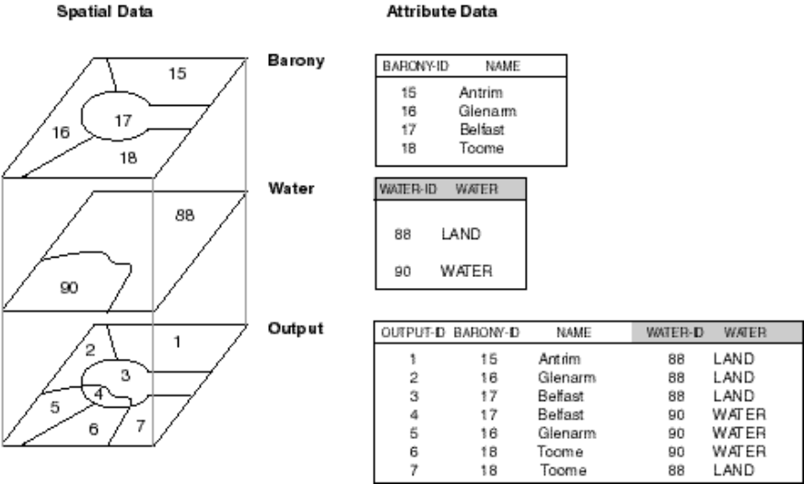
نصوص جغرافية باللغة الانجليزية المحاضرة الحادية عشر
Term in English | The meaning of the term in English | معنى المصطلح بالعربية | المصطلح بالعربية
Data integration: Overlay | Joins two layers to create a new layer | دمج طبقتين لتكوين طبقة جديدة | تكامل البيانات: تراكب

Slide 22
نصوص جغرافية باللغة الانجليزية المحاضرة الحادية عشر
Word in English | المصطلح بالعربية | معنى المصطلح بالعربية
Layers | طبقات | يتم تخزين البيانات حسب مواضيع مختلفة في "طبقات" منفصلة.
Querying GIS Data | الاستعلام عن بيانات نظم المعلومات الجغرافية | هي وسيلة قوية لاستكشاف الأنماط المكانية في البيانات الجغرافية.

Slide 23

بحمد الله
جميع الحقوق محفوظة لجامعة الملك فيصل ©
All Rights Reserved for KFU ©

